Slide 1
PUPIREGLAS CON ARMARO SAC

Slide 2
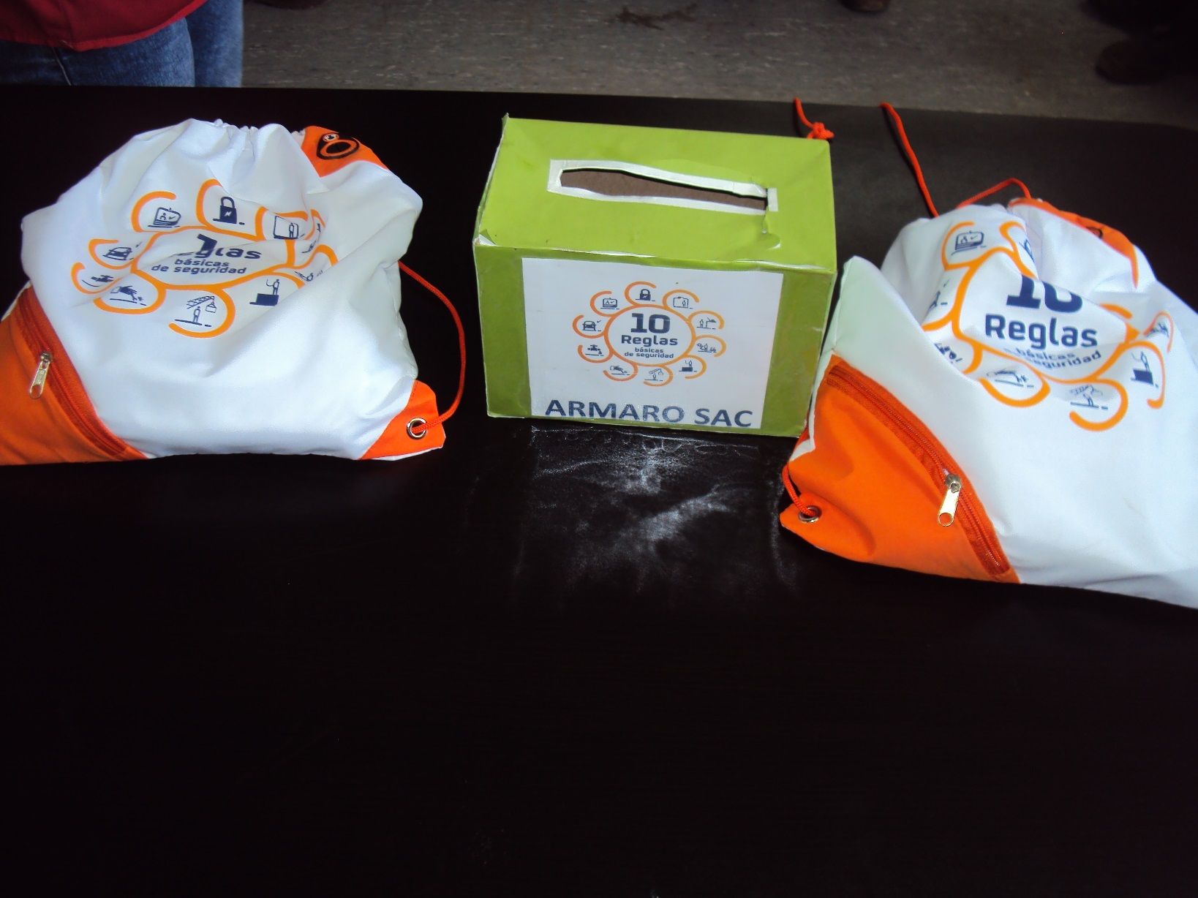
Mochilas de las 10 reglas básicas de seguridad

Slide 3
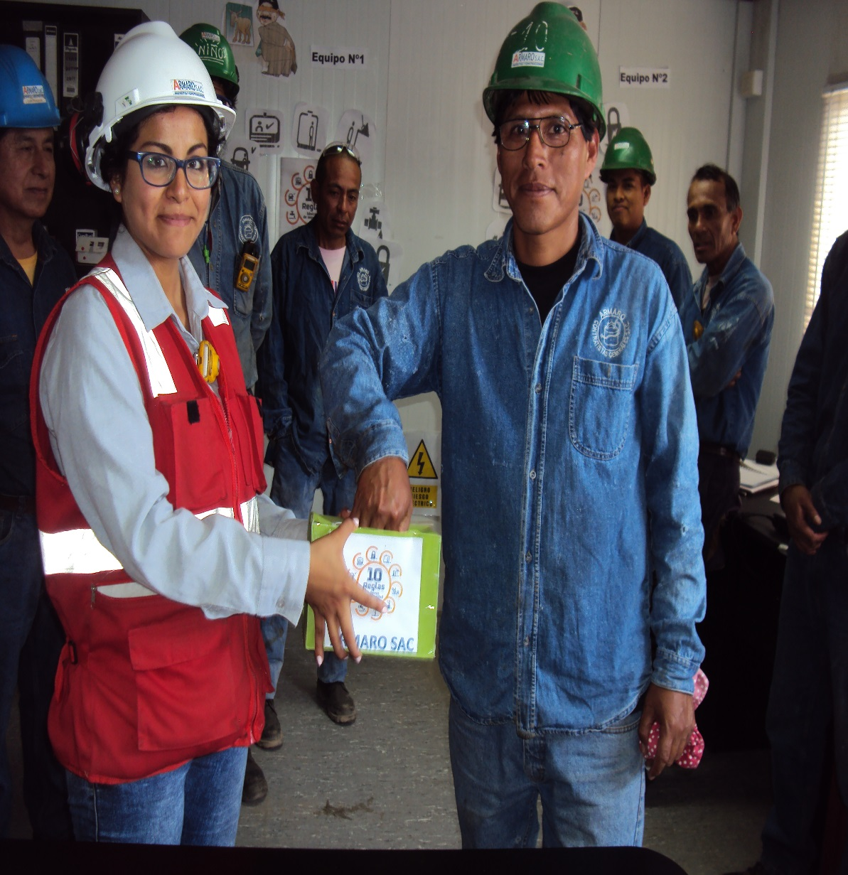
Con ayuda del personal se realizo el sorteo de las mochilas de las 10 reglas de seguridad

Slide 4
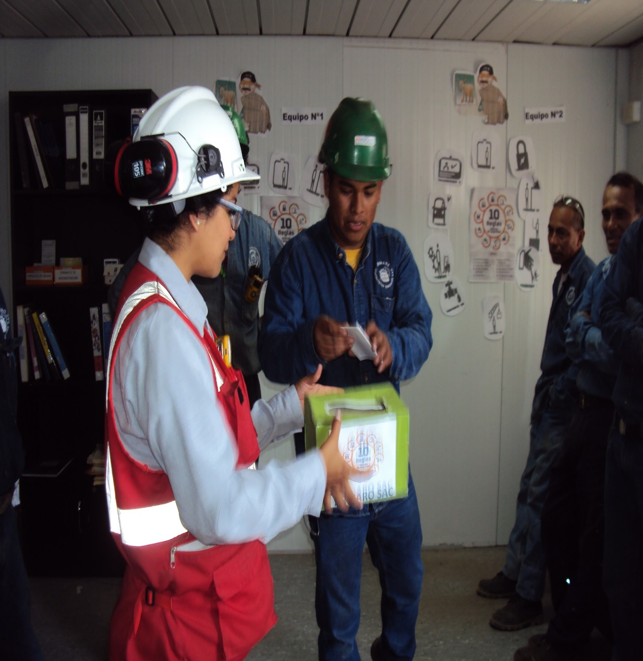
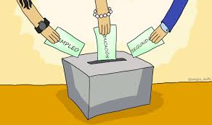
SEGUIMOS CON EL SORTEO .. DE LAS PUPIREGLAS , 10 REGLAS DE SEGURIDAD

Slide 5
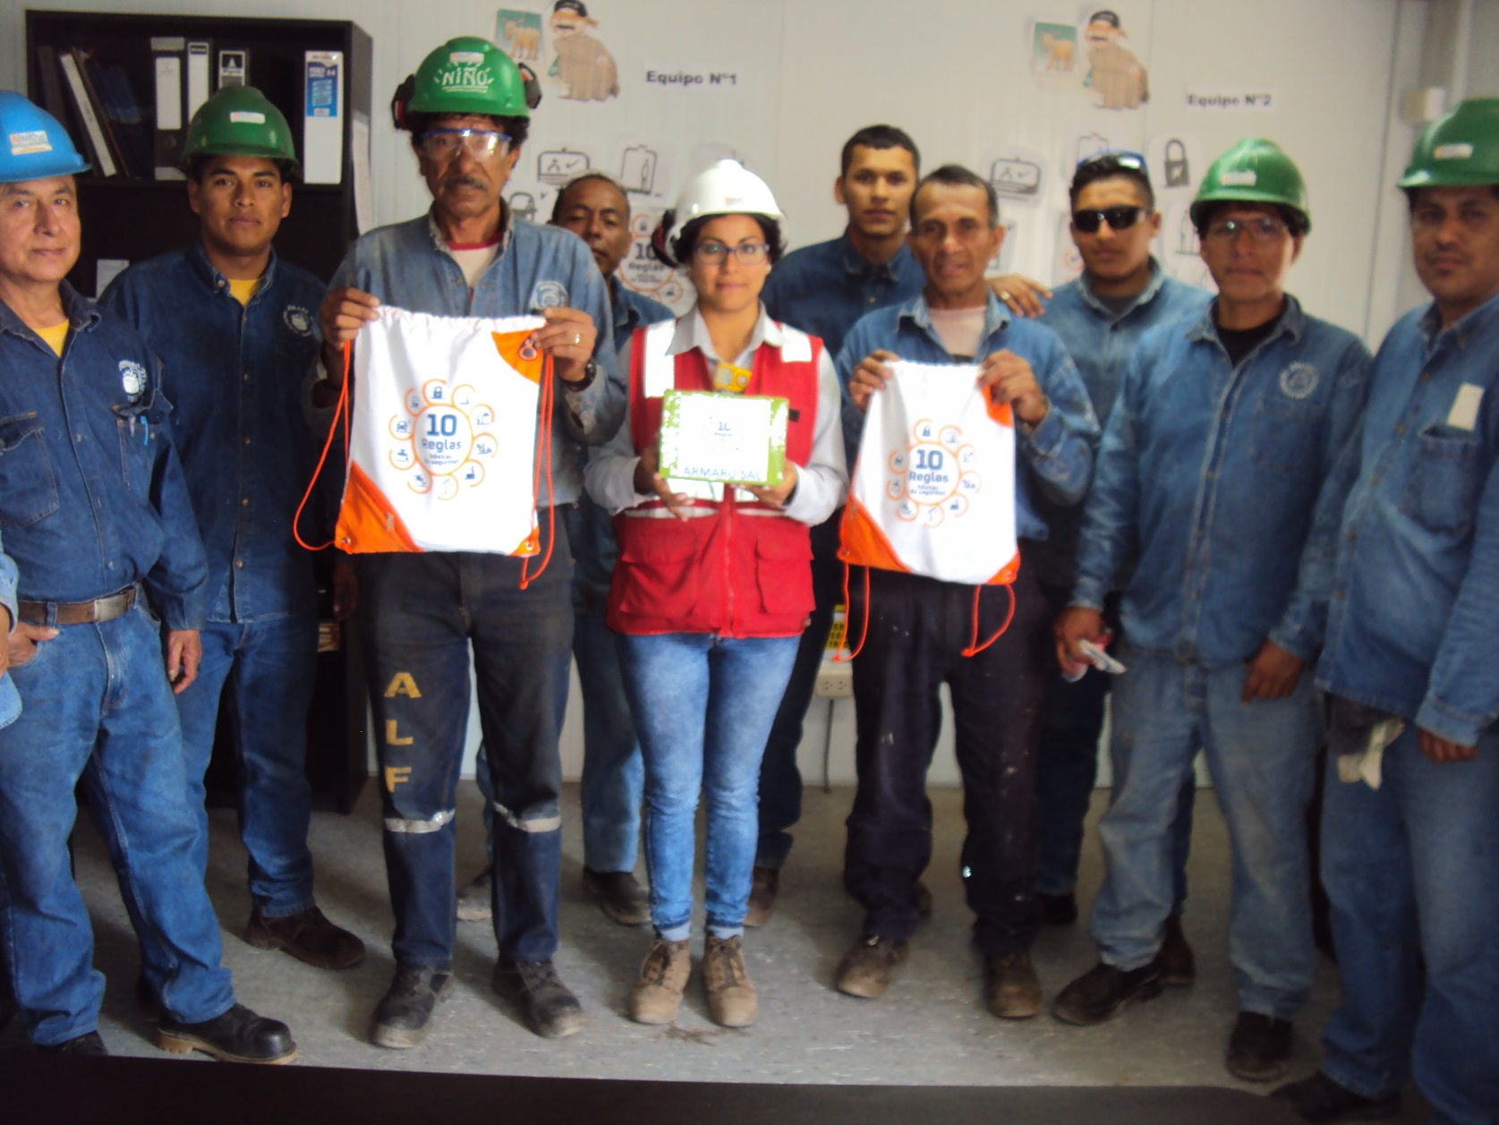
Todo el personal participo encontrando cada regla de seguridad en las pupireglas de las 10 reglas básicas de seguridad

Slide 6
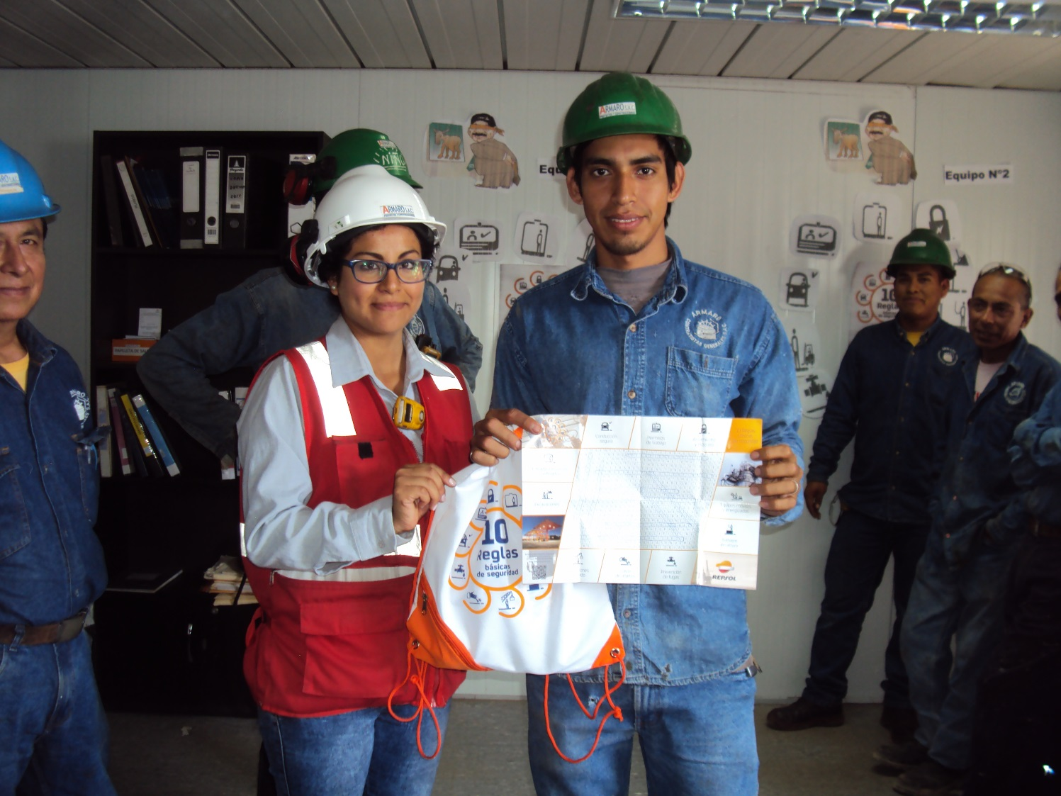
1º GANADOR DE LA MOCHILA 10 REGLAS BASICAS POR TU SEGURIDAD

Slide 7
GANADOR DE LA MOCHILA 10 REGLAS DE SEGURIDAD

